Slide 1

BÀI 2: XỬ LÍ THÔNG TIN (tiết 2)

Slide 2





BẮT ĐẦU

Slide 3
CÁCH CHƠI
Trò chơi sẽ có 2 câu hỏi trắc nghiệm.
Để trả lời các câu hỏi này, em hãy đưa ra
kí hiệu KÉO - BÚA - BAO chứa đáp án đúng
mà các em tìm được trước camera nhé!

Slide 4





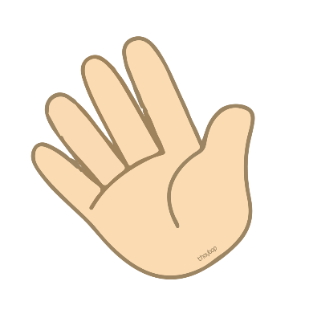


CÂU 1
Khi xem tivi, thông tin thu nhận là gì?
Hình ảnh
Âm thanh
Tất cả đáp án trên

Slide 5
Thiết bị nào sau đây tiếp nhận thông tin để quyết định hành động?
CÂU 2
Máy giặt
Máy xay sinh tố
Tất cả đáp án trên

Slide 6
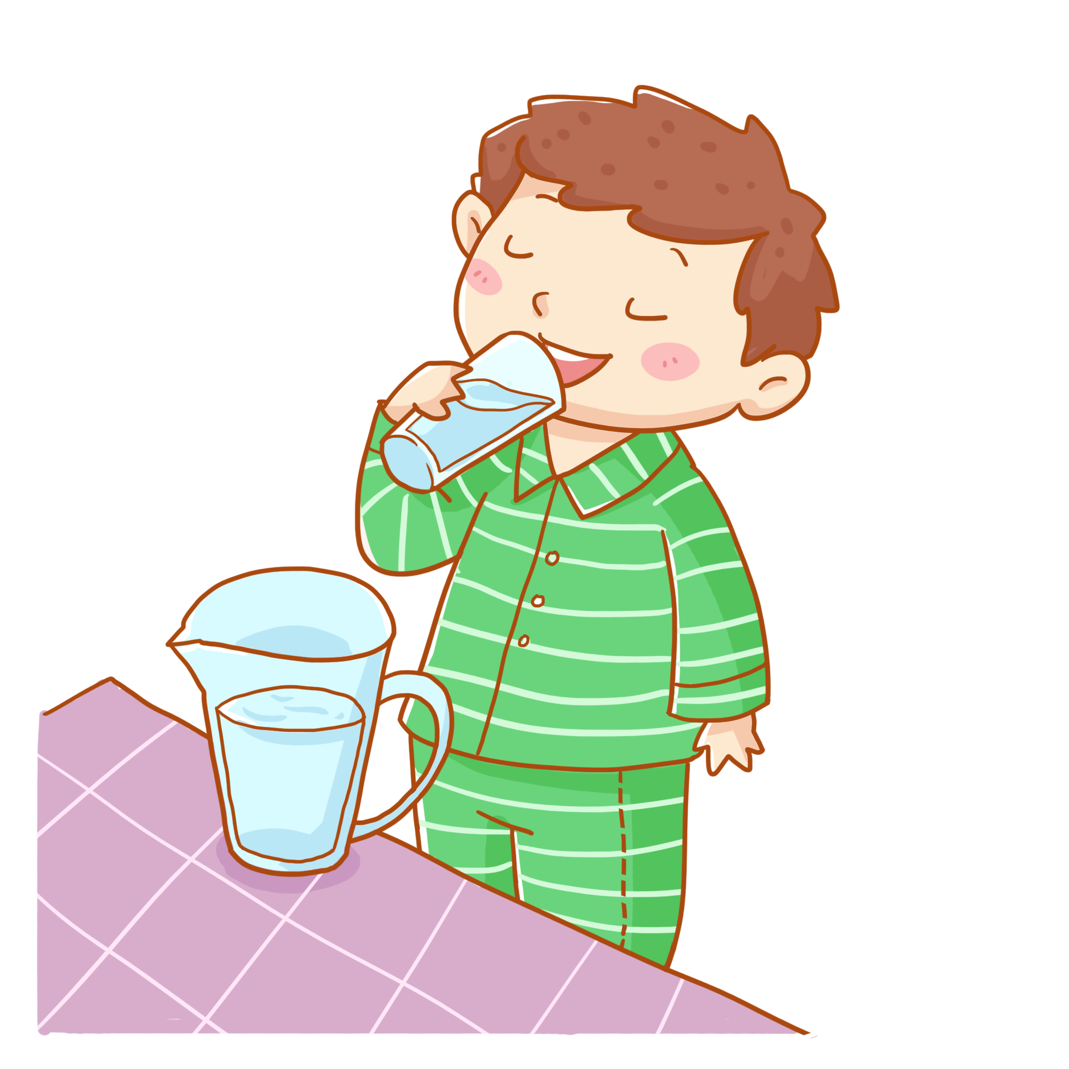
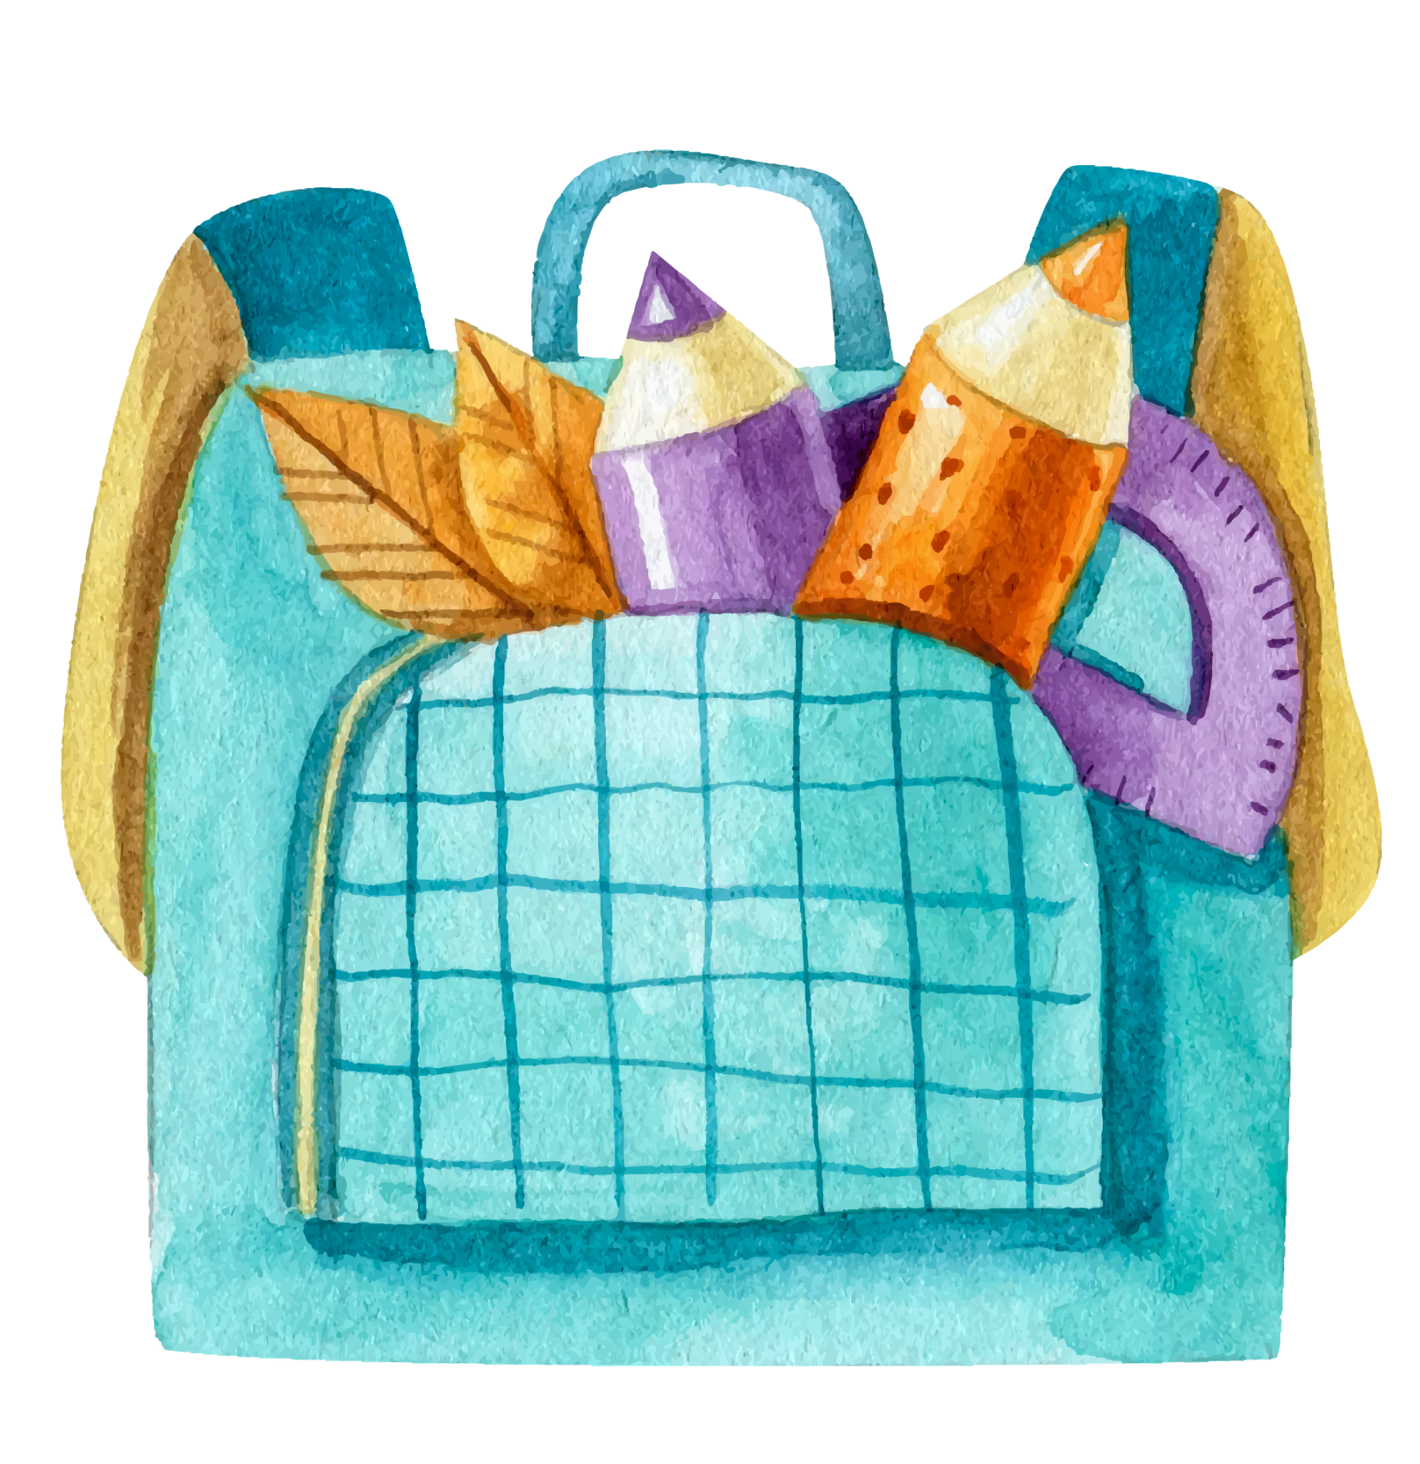
VẬN DỤNG
Bài tập 1. Em hãy lấy ví dụ một việc làm hằng ngày của em và cho biết thông tin được thu nhận là gì? Kết quả của việc xử lí là gì?

Slide 7

Bài tập 2: Em hãy cho biết điểm giống nhau của các thiết bị tiếp nhận thông tin để quyết định hành động là gì?
Điểm giống nhau là: chúng đều có bộ phận tiếp nhận thông tin, bộ phận quyết định và bộ phận hành động.
Các thiết bị tiếp nhận thông tin để hành động là năng lượng để chúng hoạt động coi như đã có sẵn. Chúng thường là các thiết bị hoạt động bằng điện.

Slide 8
CẢM ƠN CÁC EM
ĐÃ LẮNG NGHE BÀI GIẢNG!

